Slide 1
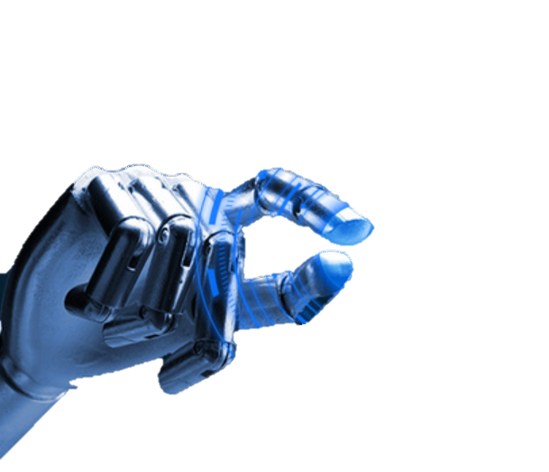
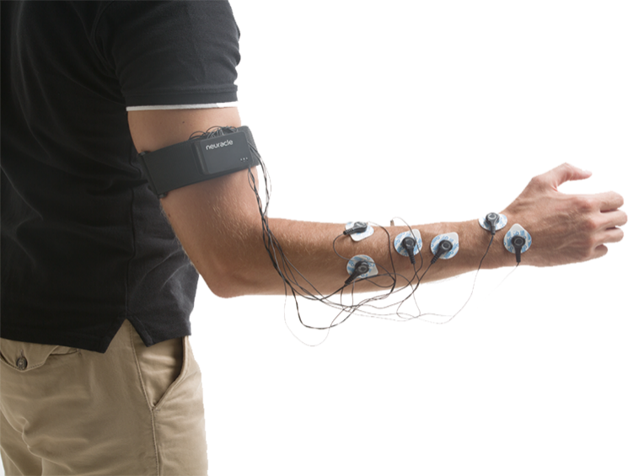
EMG肌电信号识别与应用
汇报人：于浩哲
小组成员：郭嘉淇、邬致远、吴皖腾
指导老师：蒋烁
2023.11.1
1

Slide 2
目录
研究背景
研究内容与方法
人员分工
进度安排
2
Notes:
本次阶段性汇报从这四个方面展开

Slide 3
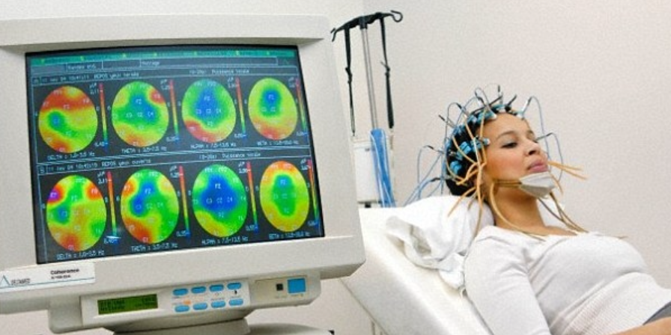
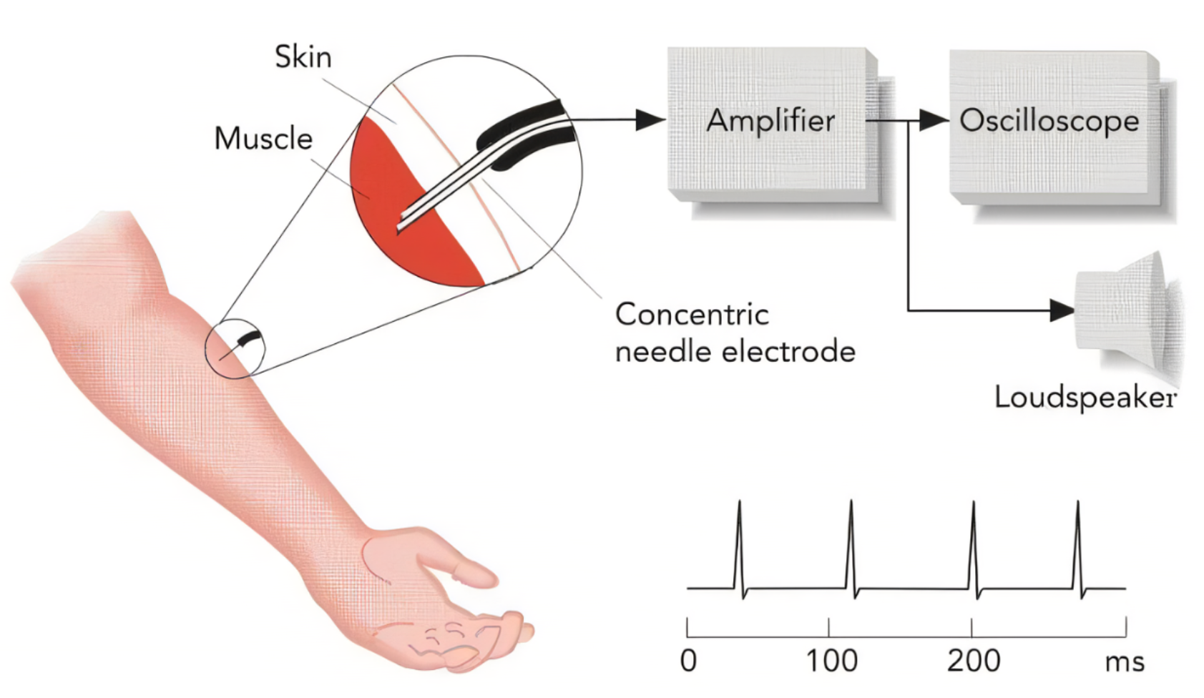
肌电信号背景介绍
肌电信号(EMG)可被看作是肌肉收缩时一定区域内肌肉运动单元动作电位信号的总和。根据采集位置和方式的不同可分为表面肌电信号和侵入式肌电信号两种。综合各方面因素，我们选择肌电信号作为研究对象。
随着医疗和游戏等行业的快速发展，人们对于人机交互的方式有了更多功能需求。目前主流的人机交互方式主要为视觉识别、IMU、EMG三种。视觉识别对设备算力要求较高且易受环境光照的影响；IMU具有较高精度但相较于EMG信号具有较大时延；EMG信号能直接理解肢体动作语言特征，潜力较大。
3

Slide 4
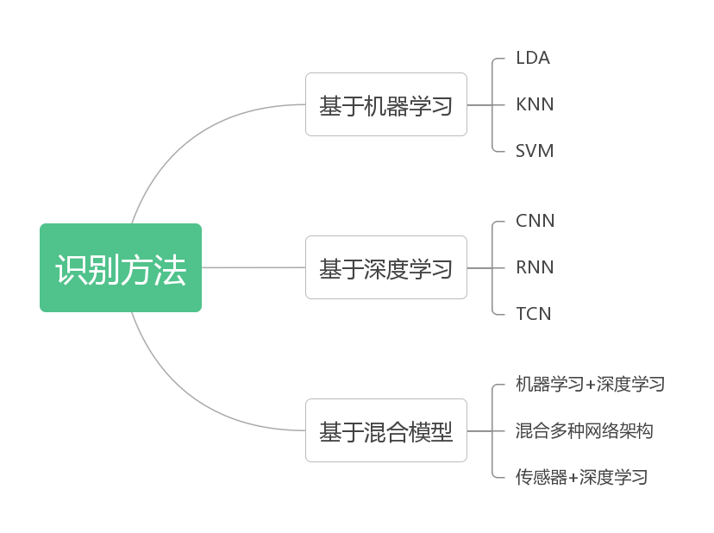
国内文献综述
文献 | 应用模型 | 改进方法 | 解决问题
Naik,G,R等 | LDA | PCA处理数据后用ICA定义权重矩阵 | 训练过度和训练不足
Narayan等 | KNN | 利用DWT去噪和TFD特征提取 | KNN的合适特征选择
Tepe等 | Cubic SVM | 非实时分类选取RMS和IEMG；实时分类选取MAV | sEMG信号的实时性和非实时性
Chen等 | CNN | 设计一款紧凑的CNN模型EMGNet | 模型中含有大量参数
Zhang等 | RNN | 训练后模型输出前一个采样时间步长的表面肌电信号的瞬时预测 | 分类器过于依赖sEMG特征提取
Zangieri等 | TCN+GAP8 | TEMPONet算法，设计基于GAP8高效节能嵌入式平台 | 表面肌电的长期可靠性问题和嵌入式识别精度下降
Chen等 | SVM+CNN | CNN负责特征提取，SVM提高泛化能力 | 识别精度不高
Yu等 | CNN+RNN | 将注意力机制加入CNN-RNN混合网络 | sEMG信号缺少时空特征
Bahador等 | 传感器+CNN | 减少隐层个数，仅有2个 | 混合网络结构复杂，计算量大，耗能多
[1] 李振江,魏德健,冯妍妍等.表面肌电手部动作识别的研究进展[J/OL].计算机工程与应用:1-18[2023-10-23].http://kns.cnki.net/kcms/detail/11.2127.TP.20230811.1647.016.html.
[2] 肖凯,邹任玲.基于表面肌电信号的人体动作识别算法研究进展[J].生物信息学,2018,16(02):76-82.
[3] 王远, 袁思敏, 黄品高, 等. 基于表面肌电和组织阻抗信息融合的手势识别研究 [J]. 集成技术, 2020, 9(3): 26-35. Wang Y, Yuan SM, Huang PG, et al. The study of hand gesture recognition based on the fusion of surface electromyography and tissue impedance [J]. Journal of Integration Technology, 2020, 9(3): 26-35.
4

Slide 5
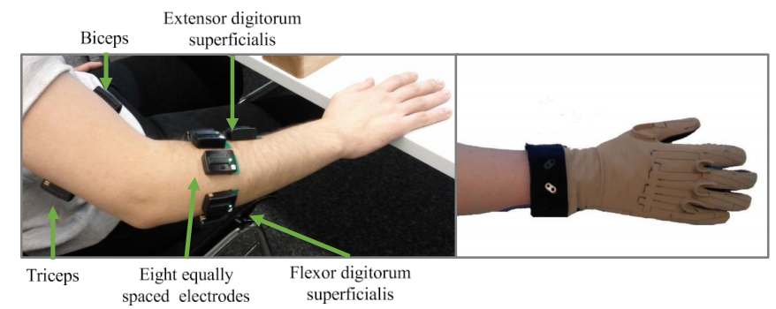
国外文献综述
前沿研究方向
多模态，EMG与VMG（肌音图，表征肌肉振动频率）/EEG/EOG（眼电图）/ 运动学（IMU数据等）相结合
Cyberglove
Inter-Subject/Session problem，即不同个体间的变异性/不同运动时期肌电信号的串扰问题。研究表明深度迁移学习可转移稳定和通用的特征，并对目标数据进行微调；进行肌电信号分解可提高分类效果
非理想条件下的鲁棒性，如被试佩戴的电极发生1cm偏移也会导致性能急剧下降，肌肉疲劳也会降低数据的稳定性，目前利用深度学习技术关注此方向研究较少
[4] ALESSANDRO SCANO，Functional Synergies Applied to a Publicly Available Dataset of Hand Grasps Show Evidenceof Kinematic-Muscular Synergistic Control，Digital Object Identifier
[5] Dezhen Xiong, Daohui Zhang, Xingang Zhao and Yiwen Zhao, "Deep Learning for EMG-based Human-Machine Interaction: A Review," IEEE/CAA J. Autom. Sinica, vol. 8, no. 3, pp. 512-533, Mar. 2021.
[6] Hana wafa Talha，Myoelectric Signal Analysis and Processing in View Hand Muscle Movement Detection, CoDIT 2023 | Rome, Italy / July 03-06, 2023
5
Notes:
参考Functional_Synergies_Applied_to_a_Publicly_Available_Dataset_of_Hand_Grasps_Show_Evidence_of_Kinematic-Muscular_Synergistic_Control

Slide 6
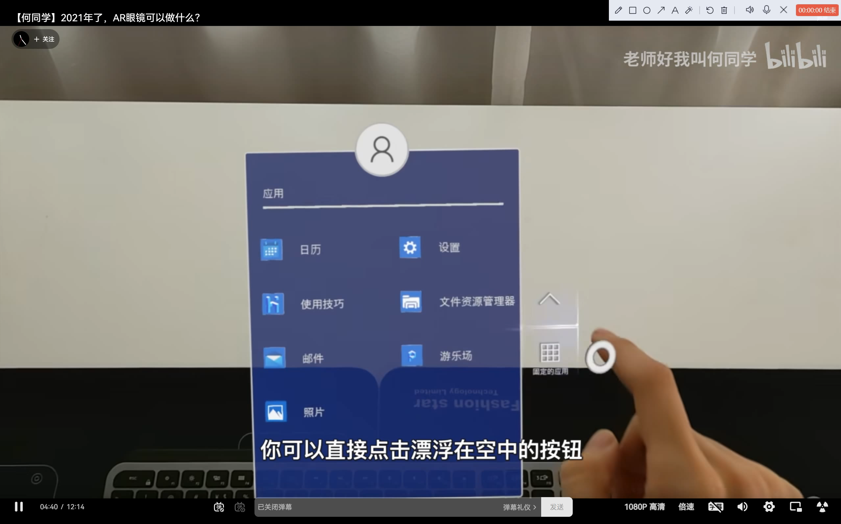
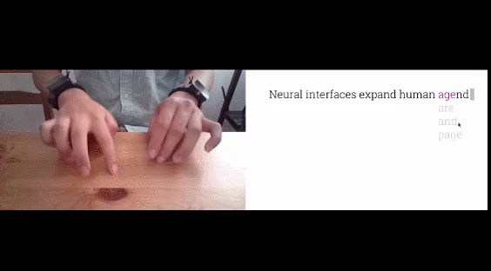
国外文献综述
在有关机械手控制的研究中，目前大部分的研究是基于数据集对预定义的多种手势进行分类，忽略了手势转换的连续手部动作，有研究使用EMG频谱估计手腕3-DOF运动
手势识别分类，通常以CNN为基准，将肌电信号视为图像
关节的连续角度预测，将分类问题转化为回归问题，因此通常以LSTM为基准
Facebook Reality Labs将AR/VR交互的研发重点放在EMG腕带上，它将成为AR眼镜的核心输入方式，因为这种形式的神经接口进入市场的路径更快更短
Hololens
6

Slide 7
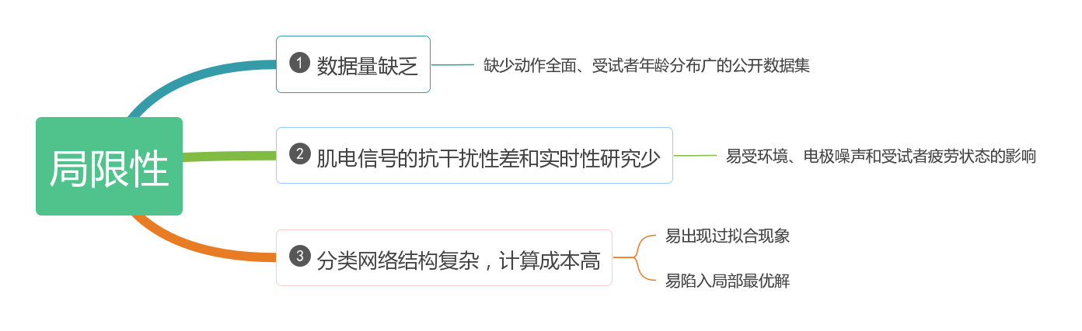
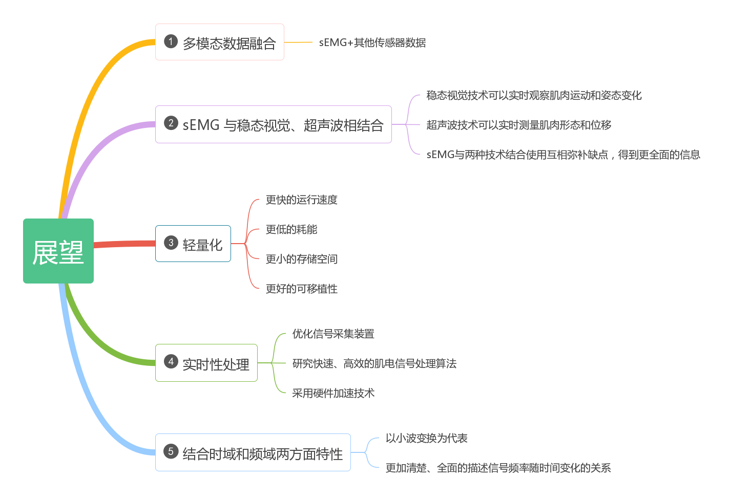
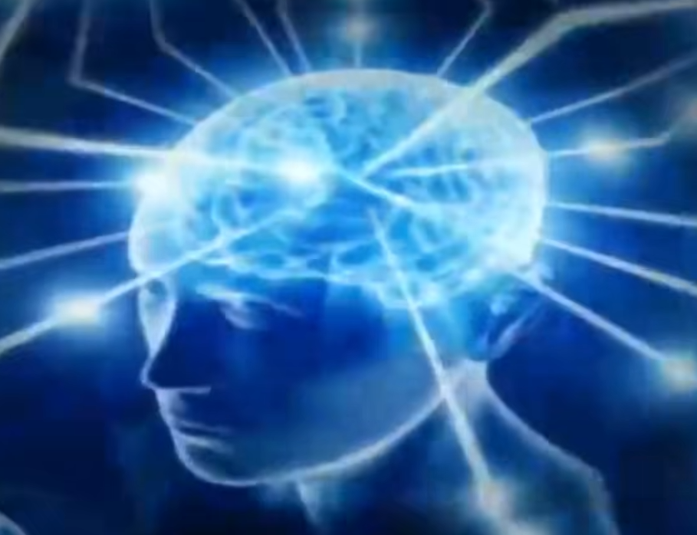
局限性与展望
7

Slide 8
目录
研究背景
研究内容与方法
人员分工
进度安排
8

Slide 9
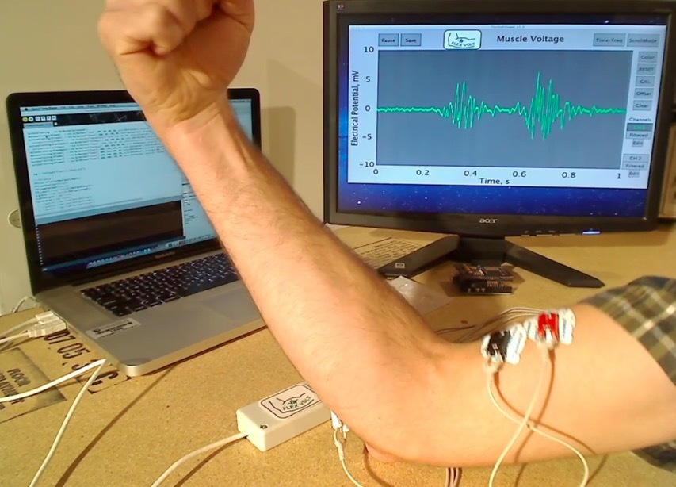
研究目的
承前启后，继往开来
肌电信号--人机交互的首次尝试
深入运用信号与系统、嵌入式系统所学知识
拓展通信方式--蓝牙通信
为机器人控制输入增加一种新途径
对现有常见方案进行总结与对比，得出不同需求条件下的可行性选择
9

Slide 10
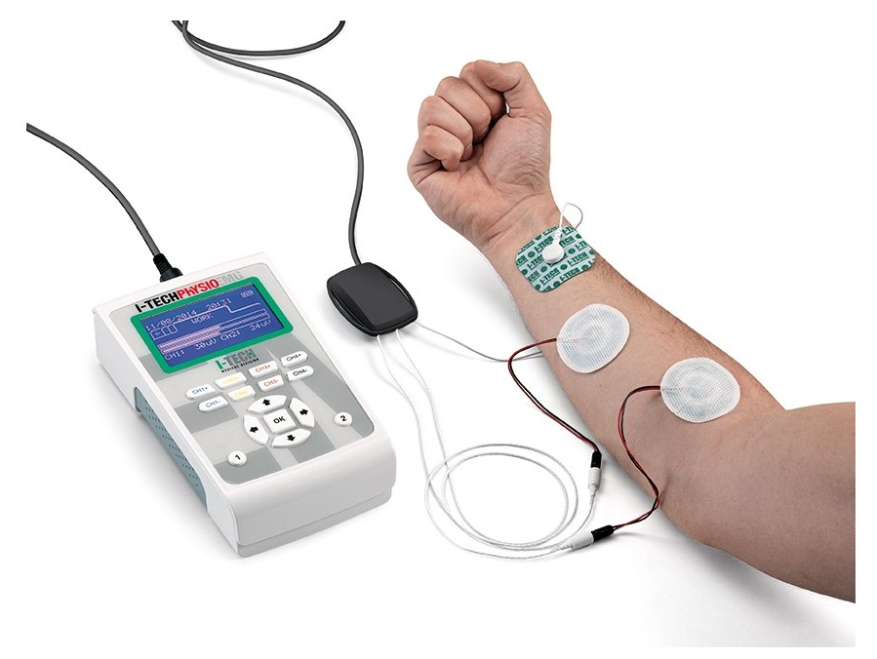
预期成果
预期目标
回顾嵌入式系统知识，单片机信号采集与输出
回顾信号与系统知识，打通采样、FFT、窗函数、滤波全流程
肌电信号数据特征提取，对比多种网络效果
了解学习多种机间通信方式，包括但不限于蓝牙、wifi
性能优化、项目代码结构优化、过程记录
成果形式
实物演示
工程文档
实物设备信号采集
数据处理实时展示
通信与控制（选）
完整工程代码
简明使用readme
技术报告

Slide 11
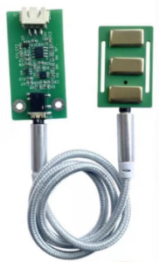
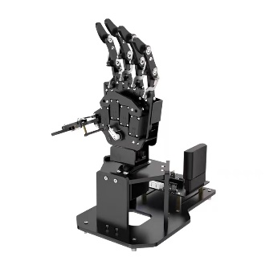

系统架构
模糊模式识别/CNN/RNN
特征
KNN/随机森林/LDA
分类
算法层
蓝牙/wifi通信
通信层
干电极EMG传感器
6自由度
机械手
前臂
感知层
控制层
11

Slide 12
目录
研究背景
研究内容与方法
人员分工
进度安排
12

Slide 13

人员分工
于浩哲 整体方案构思&肌电信号采集与控制
郭嘉淇 国外文献调研&神经网络肌电数据特征提取
邬致远 国内文献调研&肌电信号数据预处理
吴皖腾 多机通信&时延测试

Slide 14
目录
研究背景
研究内容与方法
人员分工
进度安排
14

Slide 15
进度安排
时间 | 工作方向 | 具体内容 | 进度
第7周 | 文献调研&硬件选型 | 阅读国内外文献&淘宝寻找肌电信号采集设备 | 已完成
第8-11周 | 数据采集&数据处理 | 使用Arduino/STM32采集数据&信号预处理 | 进行中
第12-13周 | 特征提取&多机通信 | 对比多种神经网络方案&解决蓝牙通信 | 未开始
第14-15周 | 缓冲时间 | 预留2周缓冲时间 | 未开始
第16-17周 | 项目验收 | 总结项目工程，撰写报告，项目展示 | 未开始

Slide 16

感谢倾听，请大家批评指正
EMG肌电信号识别与应用
16

